Slide 1
Iskolai nevezési és monitoring rendszer
Diákolimpia® nevezési rendszer bemutatása

Slide 2
Projekt megvalósítás
Az MDSZ által megvalósított „Tehetséggondozás sport által” (EFOP-3.2.10-16-2016-0001) elnevezésű kiemelt projekt célul tűzte ki a gyermekek tehetséggondozását a sport terén és a sport által, a rendszeres fizikai aktivitást végző gyermekek számának növelését, a társadalmi és szociális különbségek csökkentését és ezáltal a társadalmi befogadás erősítését.
A projekt keretében valósul meg az Iskolai sport monitoring és nevezési rendszer kialakítása és bevezetése.

Slide 3
Célok
Támogatói, döntéshozói elvárások
A jelenkor elvárásainak megfelelő felület kialakítása
Papír alapú adminisztráció csökkentése
Belső igény alapján

Slide 4
Kezdőlépesek és a folyamat összefoglalása
Belépés és regisztráció
Belépést követő kezdőlépések
Tanulók felvétele
Tanuló nevezése sportversenyre
„Nevezéseim” és a naptár

Slide 5
Bejelentkezés és regisztráció
A Magyar Diáksport Szövetség informatikai rendszerét az sso.mdsz.hu oldalon közvetlenül vagy a korábban megszokott www.mdsz.hu, illetve www.diakolimpia.hu oldalról közvetve tudja elérni.
Az oldalt megnyitva csempék segítik a megfelelő tájékozódást. Itt találja a NETFIT® és Diákolimpia® publikus felületeket is, amelyeken előzetes regisztráció nélkül tud informálódni.
A középső, „Bejelentkezés” csempére kattintva megjelenik a felhasználónév és jelszó megadására szolgáló felület. Kérjük, írja be a belépési adatait, majd kattintson a Belépés gombra.
Amennyiben elfelejtette a jelszavát, felhasználónevének megadását követően kattintson az „Elfelejtett jelszó” gombra. A rendszer a korábban megadott email címére megküldi a belépéshez szükséges új jelszót.
Sikeres belépést követően a regisztrációjának megfelelő modulok csempéi válnak aktívvá. Kattintson az aktív csempék valamelyikére, ezzel belépett a rendszerbe.

Slide 6
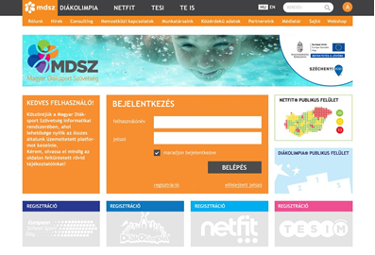

Slide 7
Regisztráció a Diákolimpia® rendszerbe
A kezdőoldalon található csempék segítségével válassza ki, melyik modulhoz szeretne hozzáférést kérni, melyikbe szeretne regisztrálni!
A csempére kattintva a kiválasztott modul regisztrációs adatlapja jelenik meg.
Amennyiben Ön már korábban regisztrált a NETFIT® informatikai rendszerbe, kérem, jelentkezzen be az ott használt adatokkal, majd kattintson a Diákolimpia® Regisztráció csempére.
A felhasználóneve és jelszava újbóli megadását, illetve az adatkezelési szabályozás elfogadását követően kattintson a „Belépés” gombra. Ezzel belépett a Diákolimpia® nevezési rendszerébe. A következő belépést követően a kezdőoldalon a Diákolimpia® csempe is aktívan fog megjelenni Önnek.

Slide 8
Regisztráció a Diákolimpia® rendszerbe
Amennyiben Ön nem regisztrált még a NETFIT® rendszerbe – és nem rendelkezik felhasználónévvel és jelszóval egyik rendszerünkben sem –, kérjük, kattintson a Diákolimpia Regisztráció csempére a kezdőoldalon.
A rendszer kérni fogja az Ön 11 jegyű pedagógusazonosítóját. Kérjük, adja meg majd kattintson a „Tovább” gombra.
A rendszer ellenőrzi, hogy valóban nem regisztrált még a NETFIT® modulba.
Amennyiben mégis, tehát a pedagógusazonosító már szerepel a rendszerünkben, akkor a NETFIT® rendszerben használt felhasználónévvel és jelszóval kell belépnie a korábban leírtak szerint.
Ha valóban nem regisztrált felhasználónk, úgy a regisztrációs adatlap jelenik meg Önnek. Kérjük, töltse ki és fogadja el az Adatkezelési nyilatkozatot. Ezt követően a rendszer a megadott e-mail-címre megküldi Önnek a belépéshez szükséges felhasználónevet és jelszót, egy aktiváló link kíséretében.
Aktiválja a felhasználói fiókját a levélben leírtak szerint, majd lépjen be a kezdőoldalon az immár aktívvá vált Diákolimpia® csempén!

Slide 9
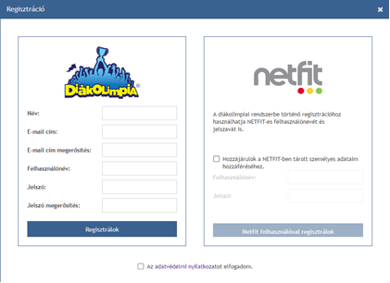

Slide 10
2. Belépést követő kezdőlépések
Belépést követően a jobb felső sarokban találja a felhasználói fiókjához tartozó funkciókat, mint a „Jelszó módosítása”, „Adataim”, „Új szervezet kapcsolat” és így tovább.
Ezután meg kell adnia, hogy pedagógus szerepkörben szeretné használni a rendszert, továbbá iskolához kell rendelnie a regisztrációját.
Kattintson az „Új szervezet kapcsolat” almenüpontra. Egy felugró ablak jelenik meg Önnek. Kérjük, kezdje el gépelni az iskolájának a nevét, majd a rendszer által felkínált lehetőségek közül kattintson a megfelelőre. Ezzel kiválasztotta, mely iskola diákjait szeretné kezelni.
Ezután gépelje be a feladatellátási helyhez tartozó ún. kapcsolati kódot!
A tanév első napján minden intézményvezető megkapta a intézményhez tartozó feladatellátási helyek ún. kapcsolati kódját. A kapcsolati kód segítségével hitelesítheti, hogy Ön valóban a kiválasztott iskola pedagógusa. A kapcsolati kód megadása nem kötelező a felugró ablakban, viszont annak hiányában csak a feladatellátási helyen kijelölt adminisztrátor tudja hitelesíteni a regisztrációját. Amíg ez nem történik meg, nem tud nevezéseket rögzíteni a rendszerben.
Amennyiben nem ismeri a szükséges kapcsolati kódot, kérjük, keresse az intézmény vezetőjét, vagy a feladatellátási hely adminisztrátorát.
A következő mezőben a lenyíló ablak segítségével adja meg szerepkörét, majd az adatok ellenőrzését követően kattintson a „Mentés” gombra!

Slide 11
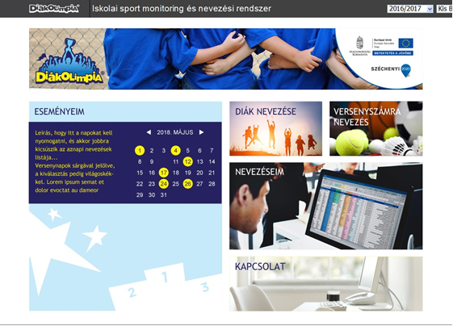
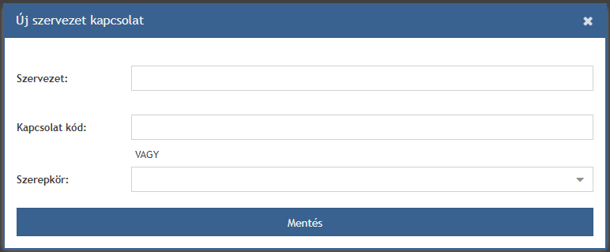
Diákolimpia® nevezési rendszer pedagógus felület

Slide 12
3. Tanulók felvétele a rendszerbe
Amennyiben a feladatellátási hely adminisztrátora hitelesítette a regisztrációját, lehetősége nyílik a tanulók felvételére. A tanulók felvétele kétféleképpen valósulhat meg a Diákolimpia nevezési rendszerben:
Közvetlenül a Diákolimpia nevezési rendszerben, egyesével. Kattintson a „Diák nevezése” menüpontra, majd ott a képernyő bal oldalán megjelenő „Nevezhető diákok” táblázat jobb felső sarkában található + jelre. A felugró ablakban töltse ki a tanuló adatait, majd kattintson a „Létrehozás” gombra. A tanuló rögzítése a rendszerben ezzel megtörtént.
Tanulók felvitelének másik módja a KRÉTA rendszerból való adatküldés.

Slide 13
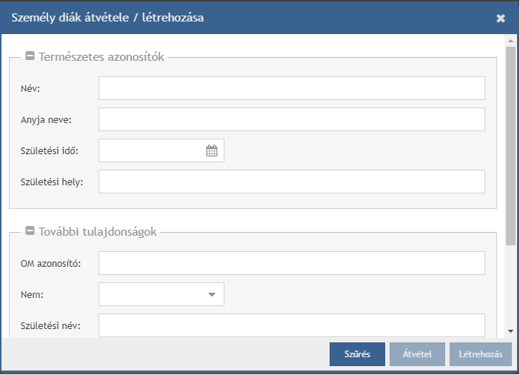
3. Tanulók felvétele a rendszerbe

Slide 14
4. Tanulók nevezése a Diákolimpia® rendszerben
Belépett felhasználóként kétféle módon nevezheti diákjait a meghirdetett versenyekre:
Diákonkénti nevezés.
Kattintson a „Diák nevezése” csempére!
Ezen a felületen a Korcsoport és Nem megadását követően a rendszer a képernyő bal oldalán automatikusan listázza a szűrésnek megfelelő tanulókat, míg a képernyő jobb oldalán a nevezhető versenyszámok jelennek meg.
A diák neve előtti négyzetre kattintva kiválaszthatóvá válik a diák, majd a képernyő jobb oldalán felsorolt versenyszámok közül kell választania egyet (szintén pipálással).
Kérjük ellenőrizze az adatok helyességét, majd kattintson a jobb alsó sarokban található „Nevezés” gombra.
Ezt követően a rendszer egy felugró ablakban megerősítést kér Öntől. Ha mégsem szeretné elmenteni a nevezést, kattintson a „Mégse” gombra, amennyiben jóvá szeretné hagyni a nevezést, kattintson a „Jóváhagyás” vagy a „Jóváhagyás és karbantartás” gombra, amely után a „Nevezéseim” menüpontra irányítja át a rendszer. Itt ellenőrizheti az eddigi nevezéseit, kísérőt nevezhet meg, továbbá itt éri el a szükséges nevezési lapot is.

Slide 15
4. Tanulók nevezése a Diákolimpia® rendszerben
Versenyszámra nevezés.
Kattintson a „Versenyszámra nevezés” csempére!
Válassza ki a legördülő menüből a megfelelő versenykiírást!
A képernyő bal oldalán a meghirdetett versenyszámokat és azok egyéb tulajdonságait listázza a rendszer.
Válassza ki a kívánt versenykiírást, majd a rendszer automatikusan felsorolja a nevezhető diákokat a képernyő jobb oldalán.
Válassza ki a nevezni kívánt diákokat a nevük előtt található jelölőnégyzettel, majd kattintson a jobb alsó sarokban található „Nevezés” gombra!
Ezt követően a rendszer egy felugró ablakban megerősítést kér Öntől. Ha mégsem szeretné elmenteni a nevezést, kattintson a „Mégse” gombra, amennyiben jóvá szeretné hagyni a nevezést, kattintson a „Jóváhagyás” vagy a „Jóváhagyás és karbantartás” gombra, amely után a „Nevezéseim” menüpontra irányítja át a rendszer. Itt ellenőrizheti az eddigi nevezéseit, kísérőt nevezhet meg, továbbá itt éri el a szükséges nevezési lapot is.

Slide 16
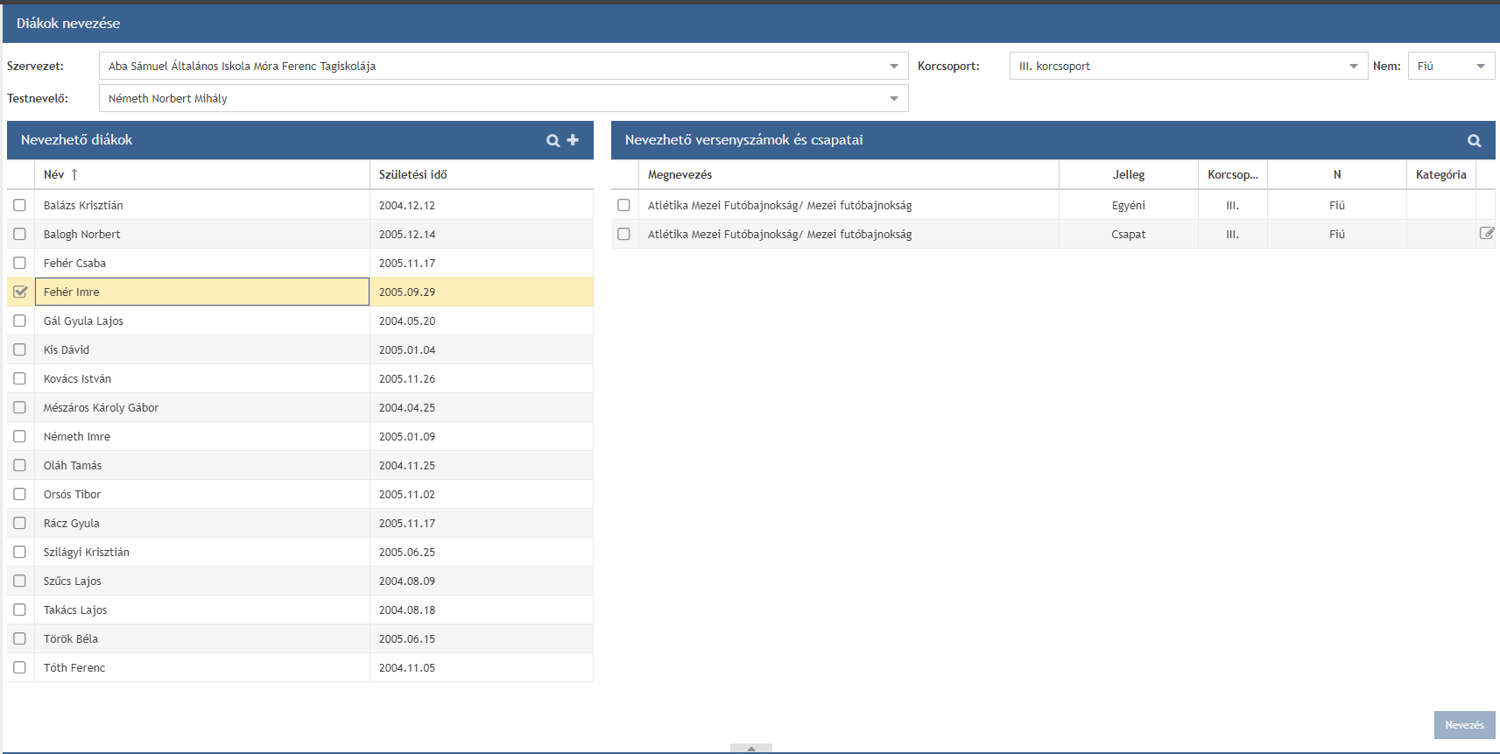
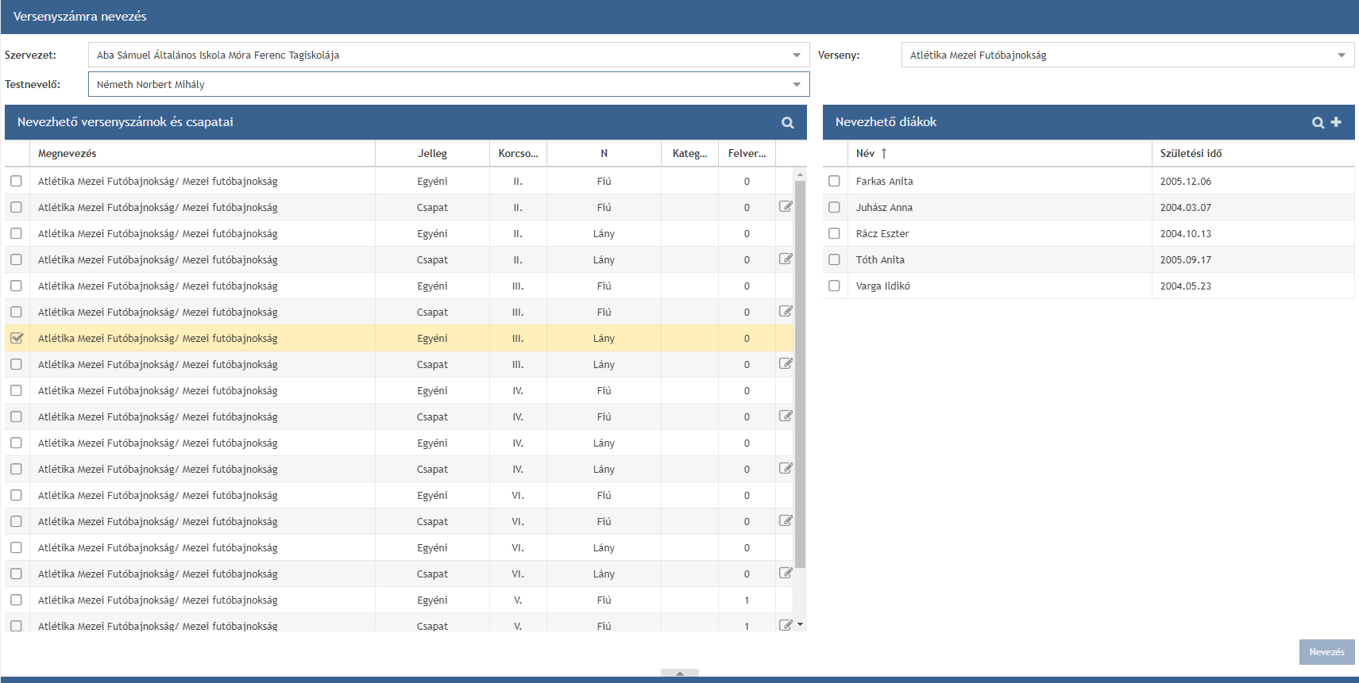
4. Tanulók nevezése a Diákolimpia® rendszerben

Slide 17
5. „Nevezéseim” és a naptár
A „Nevezéseim” menüpont segítségével tudja áttekinteni, módosítani, illetve törölni a kiválasztott nevezéseit. Továbbá ezen felületen tudja kinyomtatni a szükséges Nevezési lapot.
A „Nevezéseim” csempére kattintva a felület felső harmadában Verseny, Korcsoport és Nem alapján tudja szűrni a saját nevezéseit.
A képernyő középső harmadában az informatikai rendszer a már korábban elmentett nevezéseit listázza.
A kezelni kívánt nevezés sorában tudja megadni a kisérőt, továbbá a sor végén található nyomtató ikonra kattintva elérhetővé válik a rendszerből generálható Nevezési lap.
Kérjük, a kísérőt minden esetben adja meg a felületen, továbbá nyomtassa ki a versenynek megfelelő Nevezési lapot.
A naptár alapbeállítás szerint azokat a napokat jelöli kiemelten, mely napokon megrendezésre kerülő eseményekre az Ön által nevezett diákok vagy csapatok meghívást kaptak.
Kattintson egy kiemelt napra, ezután a felületen megjelennek az adott nap sporteseményének alapadatai: a neve, címe. Továbbá a „Nevezéseim” menüpont is a kiválasztott napi, és már jóváhagyott nevezést szemlélteti.

Slide 18
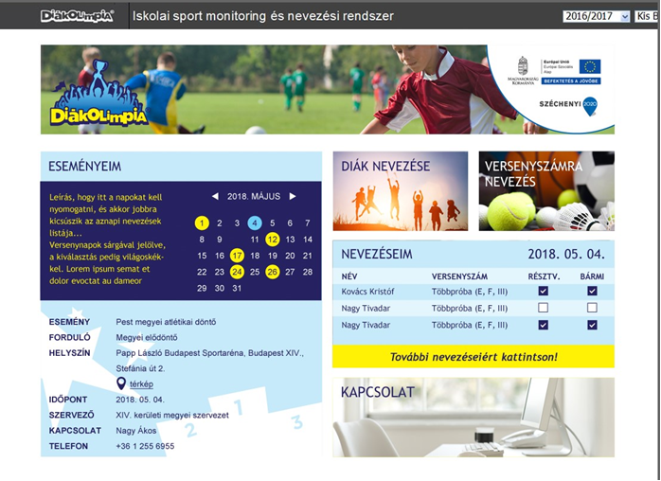
5. „Nevezéseim” és a Naptár

Slide 19
Ügyfélszolgálat
A belépés / regisztráció, illetve a nevezési folyamatokkal kapcsolatos kérdésekre 8-16 óra között, az ingyenesen hívható ügyfélkapcsolaton adnak tájékoztatást kollégáink:
06 - 80 / 402 - 402

Slide 20
Köszönjük a figyelmet!

